Slide 1
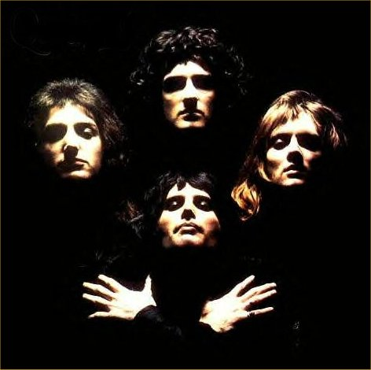
Þetta Power point verkefni fjallar um Hljómmsveitina Queen

Slide 2
Vissir þú?
Fyrsti smellur Queen hét Seven Seas Of Rhye og var af annarri plötu þeirra, Queen II sem kom út árið 1974.
Queen kom fram 250 sinnum í Bandaríkjunum á 15 ára tímabili 1971 til 1986.
Bohemian Rhapsody er komið í Guinnes world reckord book of British singles sem besta lag síðustu 50 ára á Bretlandi.
Að 18. janúar 1992 átti Queen öll 4 efstu sætin á breska video listanum.

Slide 3
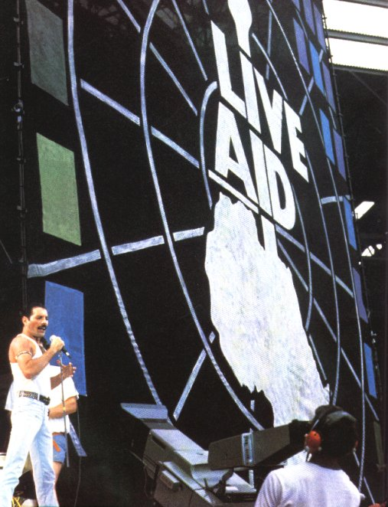
LIVE AID
Stærstu tónleikar sögunnar laugardaginn 13. júlí 1985, dagurinn þegar Queen stal senunni.
Queen tóku alla áheyrendur með trompi, allir sungu með, jafnvel hörðustu andstæðingar þeirra gleymdu sér og sungu hástöfum. Í lokalaginu voru áheyrendur farnir að gleyma stað og stund. Queen átti daginn.
Freddie og Brian stigu aftur á svið seinna á tónleikunum og sungu “Is this the world we created“.
Enginn Queen aðdáandi gleymir þessum degi þegar Queen sigraði heiminn.

Slide 4
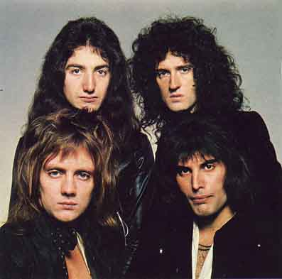
qUEEN
Queen var bresk rokkhljómsveit sem kom fram á sjónarsviðið1970, Hún var stofnuð af Freddie mercury söngvara sveitarinar,
Hljómsveitin var með allra vinsælustu rokk- hljóm sveitunum á áttunda og níunda áratugnum og frá henni hafa komið heimsþekkt lög á borð við, We Will Rock You og Killer Queen. Lag þeirra Bohemian Rhapsody

Slide 5
Freddie mercury
Freddie Mercury 5 september 1946-24 nóvember aðalsöngvari og tónskáld bresku hljómsveitarinnar Queen. Hann fæddist sem Farrokh Bulsara í StoneTown á Sansbiar en það er miðbær stærsta bæjarins, Zanzibar City. Foreldrar hans voru indverskir parsar(af írskum ættum) og Freddie er sagður Indverji í fæðingarvottorði sínu
Freddie hneigðist að báðum kynjum en kom aldrei út úr skápnum. Vinkona hans og kærasta í sex ár var Mary Austin, en sambandi þeirra lauk er hann sagði henni frá kynhneigð sinni.
Þann 23. nóvember 1991 tilkynnti Freddie opinberlega að hann væri með eyðni (AIDS). Daginn eftir fékk hann hægt andlát, umkringdur vinum og fjölskyldu. Hann hafði haldið mikilli leynd yfir sjúkdómi sínum og aðeins þeir sem stóðu honum næstir vissu að hann var að dauða kominn. Freddie Mercury lést árið 1991 af völdum alnæmis

Slide 6
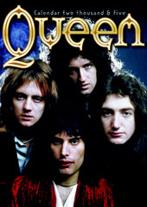
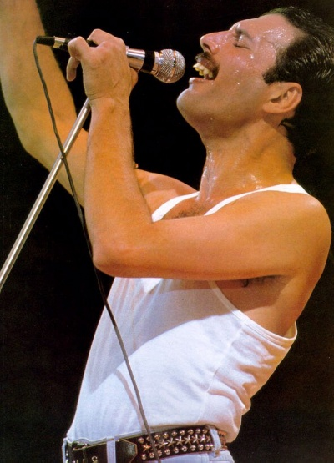
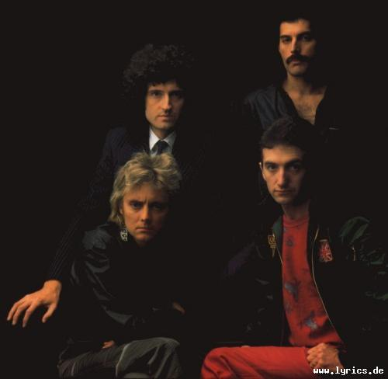
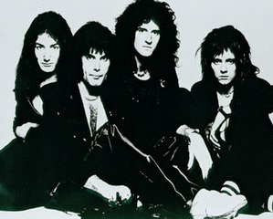
qUEEN

Slide 7
Heimildir fengum við á:
www.queen.is
www.wikipedia.org
www.google.is
www.youtube.com/watch?v=58CJih1iYC0&feature=related
Takk fyrir Okkur Steinunn Ásdís,María og kristín ;D

